Slide 1
Mardi 19 mai séance 1 CM1

Slide 2
Calcul mental
Multiplier un nombre décimal par 1000

Slide 3
Multiplier un nombre décimal par 1 000
Quand on multiplie un nombre décimal par 1000,
Chaque chiffre prend une valeur 1000 fois plus grande.
8,17 × 1 000 = 8 170
Le chiffre des unités devient le chiffre des milliers, le chiffre des dixièmes devient celui des centaines…
Cela revient à décaler chaque chiffre de trois rangs vers la gauche.
milliers | centaines | dizaines | Unités, | dixièmes | centièmes
 |  |  | 8, | 1 | 7
milliers | centaines | dizaines | Unités, | dixièmes | centièmes
8 | 1 | 7 | 0
On a dû compléter par un zéro.

Slide 4
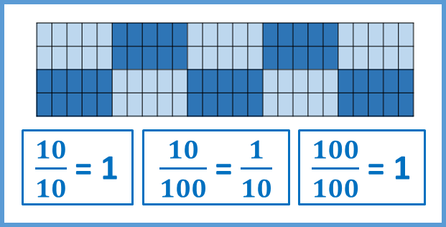
Multiplier par 1 000
1200,40 x 1000 =
Classe des millions |  |  | Classe des milliers |  |  | Classe des unités simples
C | D | U | C | D | U | C | D | U
dixièmes
centièmes
1 2 0 0 4 0
,

Slide 5
Multiplier par 1 000
0,85 x 1000 =
Classe des millions |  |  | Classe des milliers |  |  | Classe des unités simples
C | D | U | C | D | U | C | D | U
dixièmes
centièmes
0 8 5
,

Slide 6
Multiplier par 1 000
19,03 × 1000 =
Classe des millions |  |  | Classe des milliers |  |  | Classe des unités simples
C | D | U | C | D | U | C | D | U
dixièmes
centièmes
1 9 0 3
,

Slide 7
Multiplier par 1 000
245,3 × 1000 =
Classe des millions |  |  | Classe des milliers |  |  | Classe des unités simples
C | D | U | C | D | U | C | D | U
dixièmes
centièmes
2 4 5 3
,

Slide 8
Le quiz du jour
7,85 × 1000 = …
a
c
7850
d
7,85000
b
785,0
78,50
Notes:
72

Slide 9
Le quiz du jour
7,85 × 1000 = …
a
c
7850
d
7,85000
b
785,0
78,50
Notes:
72

Slide 10
Le quiz du jour
125,63 × 1000 = …
a
c
125 630
d
12 563
125,63000
b
12,563
Notes:
72

Slide 11
Le quiz du jour
125,63 × 1000 = …
a
c
125 630
d
12 563
b
12,563
125,63000
Notes:
72

Slide 12
Le quiz du jour
0,07 × 1000 = …
a
c
0,070
d
0,07000
70
b
7
Notes:
72

Slide 13
Le quiz du jour
0,07 × 1000 = …
a
c
0,070
d
0,07000
b
7
70
Notes:
72

Slide 14
Nombres
Ranger des nombres décimaux

Slide 15
À RETENIR
Pour comparer deux nombres décimaux
Exemple : 17,46 et 17,42
On commence par comparer leurs parties entières
(la partie entière de 17,46 et 17,42 est 17).
Si les deux nombres ont la même partie entière,
on compare leurs chiffres des dixièmes.
Si les deux nombres ont le même chiffre des dixièmes,
on compare leurs chiffres des centièmes.
17,46 > 17,42

Slide 16
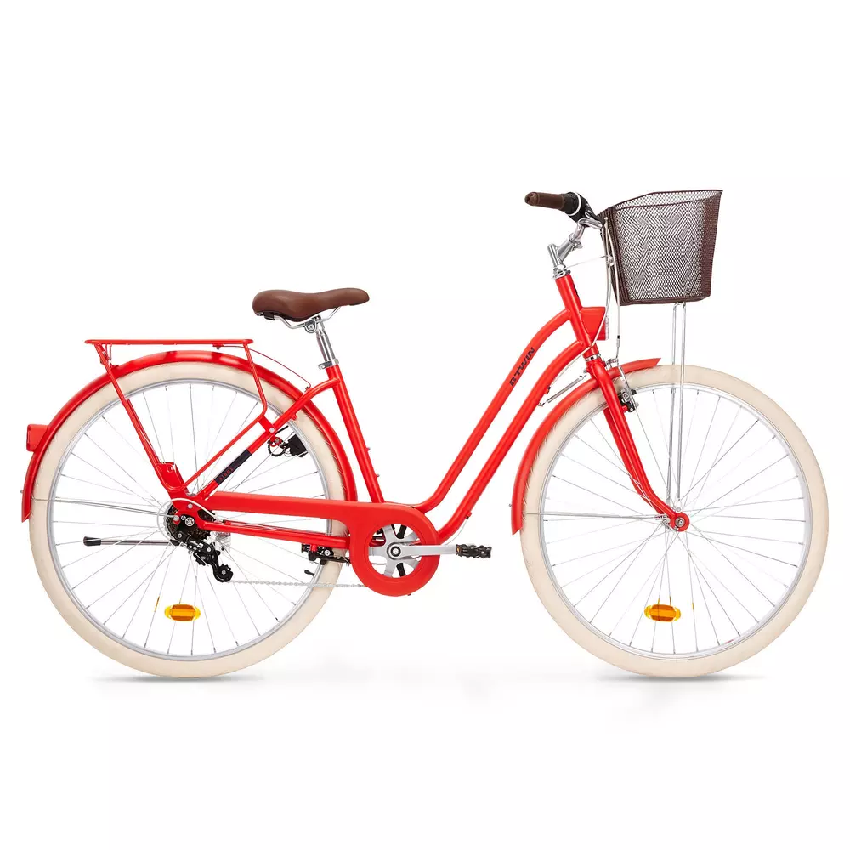

Comparer des nombres décimaux
Noémie veut acheter un vélo.
Pour l’avoir au meilleur prix, elle a visité trois magasins différents.
Dans quel magasin le vélo est-il le moins cher ?
379,99 €
399,79 €
380 €
Magasin 1
Magasin 2
Magasin 3

Slide 17
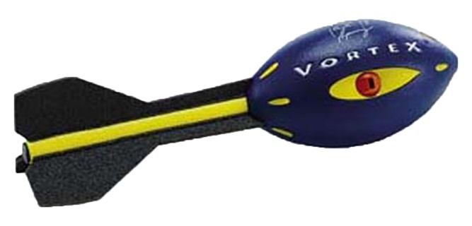
Ranger des nombres décimaux
Yacine a réalisé six essais au lancer de vortex :
5,35 m - 5,43 m - 5,39 m - 6,01 m - 5,5 m - 5,09 m
Range ses performances dans l’ordre croissant.

Slide 18
Problèmes

Slide 19
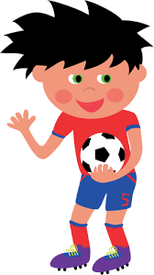
Situation de proportionnalité ou pas ?
John a marqué 4 buts en 20 minutes.
Peut-on déduire le nombre de buts qu’il mettra en 40 minutes?
Le nombre de buts n’est pas proportionnel au temps de jeu.

Slide 20

Situation de proportionnalité ou pas ?
En roulant toujours à la même vitesse une moto consomme en moyenne 4 litres d'essence pour 100 km.
Peut-on prévoir sa consommation sur 50 km à cette même vitesse ?
La consommation de litres d’essence est proportionnelle au nombre de kilomètres parcourus.

Slide 21
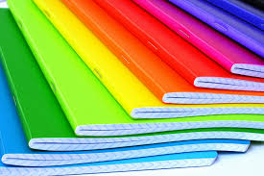
Situation de proportionnalité ou pas ?
10 cahiers coûtent 8 €, 20 cahiers coûtent 16 € et 25 cahiers coûtent 20 €. Est-on dans une situation de proportionnalité ?

Slide 22
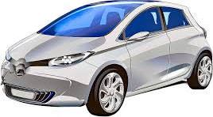

Correction du problème donné
Voici les dimensions d’une voiture et de son modèle réduit.
Complète les dimensions manquantes.
?
100 cm
?
6 cm
300 cm
150 cm

Slide 23
Correction du problème donné
Voici les dimensions d’une voiture et de son modèle réduit.
Complète les dimensions manquantes.
2 cm
100 cm
3 cm
6 cm
300 cm
150 cm

Slide 24
Première situation
Il faut 6 œufs pour préparer une mousse au chocolat pour 9 personnes
et 10 œufs si la recette est pour 15 personnes.
Combien faut-il d’œufs si je veux faire cette mousse au chocolat pour
6 personnes ?

Slide 25
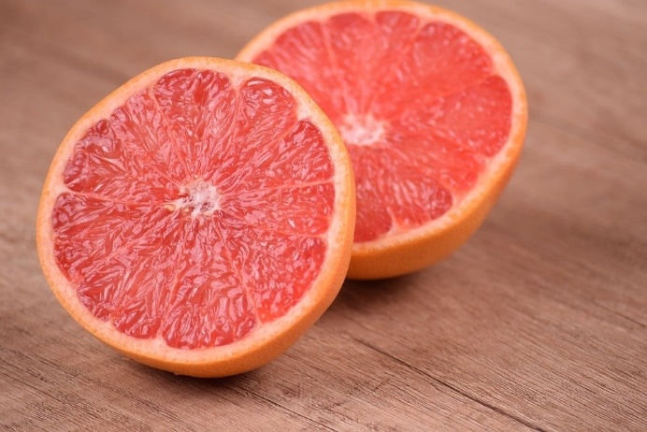
Situation pour plus tard
En pressant 3 pamplemousses, on obtient 50 cL de jus.
● Quelle quantité de jus obtient-on en pressant 12 pamplemousses ?
● Combien de pamplemousses faut-il presser pour obtenir 1 litre de jus?

